Slide 1
תרגול 8
דקדוקים- הצורה הנורמלית של חומסקי ולמת בר הלל
אוטומטים ושפות פורמליות
בר אילן תשעז 2017
עקיבא קליינרמן

Slide 2
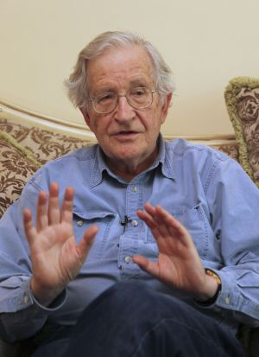
נועם חומסקי (מויקיפדיה)
אברהם נועם חומסקי (נולד ב-7 בדצמבר 1928) הוא בלשן יהודי אמריקאי. פרופסור אמריטוס לבלשנות במכון הטכנולוגי של מסצ'וסטס MIT הוגה דעות ופעיל פוליטי המזוהה עם השמאל הרדיקלי.
הוא מייסד אסכולת הבלשנות הגנרטיבית, והוגה היררכיית חומסקי, שיטת מיון של שפות פורמליות. הבלשנות הגנרטיבית נקראת לפעמים על שמו "בלשנות חומסקיאנית".
Notes:
כתבה מעניינת על יחס המחקר העכשווי לתיאוריות של חומסקי:
http://www.haaretz.co.il/magazine/the-edge/.premium-1.3265954

Slide 3
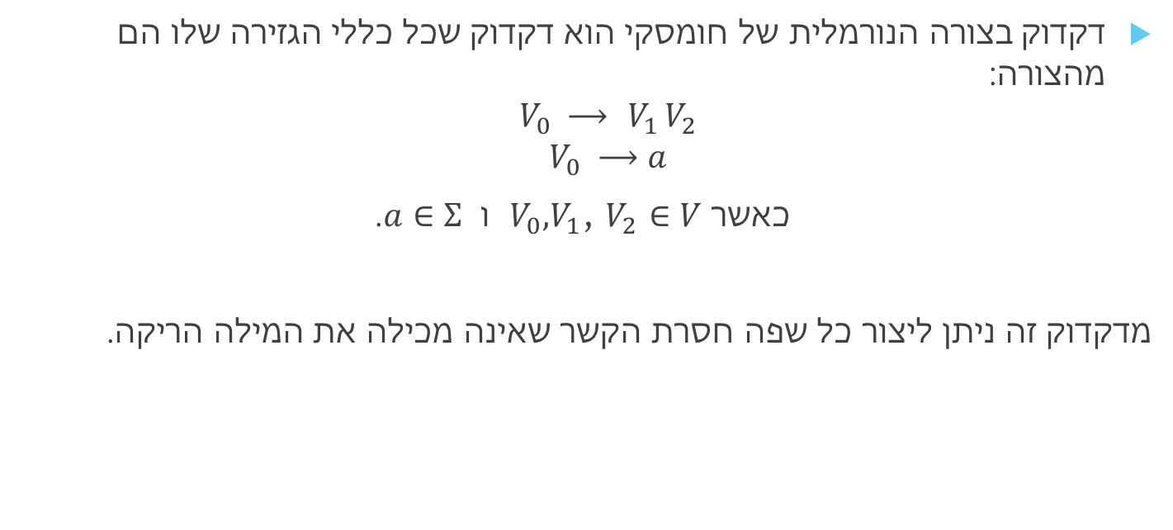
הצורה הנורמלית של חומסקי
דקדוק בצורה הנורמלית של חומסקי הוא דקדוק שכל כללי הגזירה שלו הם מהצורה:
$${ V}_{0} ⟶{ V}_{1}V_{2}$$
$${ V}_{0} ⟶a$$
כאשר $V_{0},V_{1}$, $V_{2}$ $∈V$ ו $a∈Σ$.
מדקדוק זה ניתן ליצור כל שפה חסרת הקשר שאינה מכילה את המילה הריקה.
Notes:
כתבה מעניינת על יחס המחקר העכשווי לתיאוריות של חומסקי:
http://www.haaretz.co.il/magazine/the-edge/.premium-1.3265954

Slide 4
הגדרות
דקדוק ח"ה מסתעף:
דקדוק שאין בו כללים מהצורה: כאשר
כללים מסוג זה נקראים גם כללי יחידה
דקדוק חיובי:
דקדוק שאין בו כללים מהצורה כאשר
כללים מסוג זה נקראים גם כללי אפסילון
משפט:
אם$G’$ דקדוק חסר הקשר אזי קיים דקדוק חסר הקשר שקול $G’’$חיובי ומסתעף

Slide 5

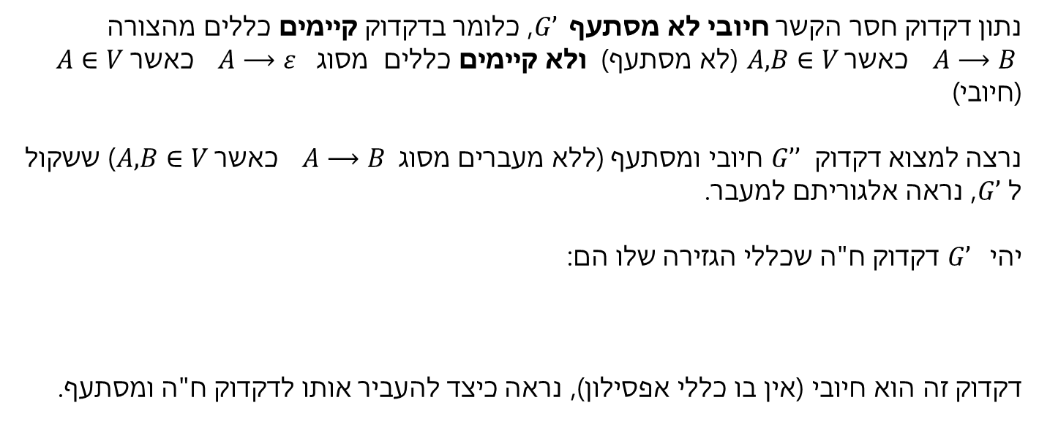
מעבר לדקדוד חסר הקשר חיובי ומסתעף
נתון דקדוק חסר הקשר חיובי לא מסתעף $G’$, כלומר בדקדוק קיימים כללים מהצורה $A⟶B$ כאשר $A,B∈V$ (לא מסתעף) ולא קיימים כללים מסוג $A⟶ε$ כאשר $A∈V$ (חיובי)
נרצה למצוא דקדוק $G’’$ חיובי ומסתעף (ללא מעברים מסוג $A⟶B$ כאשר $A,B∈V$) ששקול ל$G’$ , נראה אלגוריתם למעבר.
יהי $G’$ דקדוק ח"ה שכללי הגזירה שלו הם:
דקדוק זה הוא חיובי (אין בו כללי אפסילון), נראה כיצד להעביר אותו לדקדוק ח"ה ומסתעף.

Slide 6

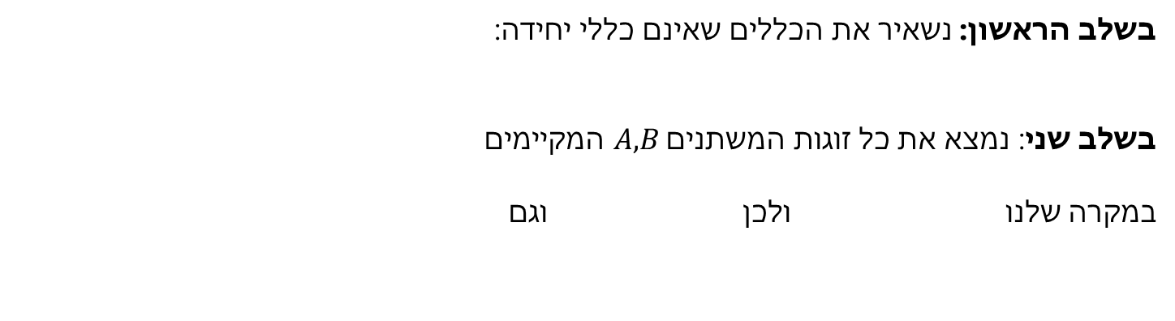
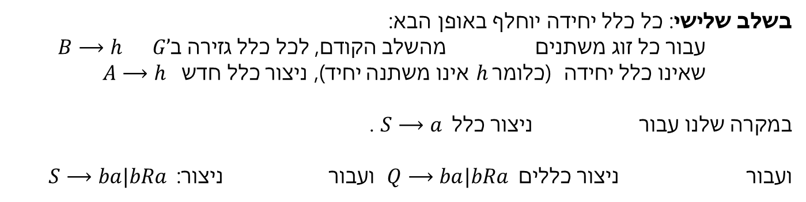


המשך
$G’ \text{הדקדוק המקורי}$
$\begin{matrix}S⟶b \\ Q⟶a \\ R⟶ba|bRa\end{matrix}$
בשלב הראשון: נשאיר את הכללים שאינם כללי יחידה:
בשלב שני: נמצא את כל זוגות המשתנים $A,B$ המקיימים
במקרה שלנו ולכן וגם
בשלב שלישי: כל כלל יחידה יוחלף באופן הבא:
עבור כל זוג משתנים מהשלב הקודם, לכל כלל גזירה ב$G’$ $B⟶h$ שאינו כלל יחידה (כלומר $h$ אינו משתנה יחיד), ניצור כלל חדש $A⟶h$
במקרה שלנו עבור ניצור כלל $S⟶a$ .
ועבור ניצור כללים $Q⟶ba|bRa$ ועבור ניצור: $S⟶ba|bRa$

Slide 7
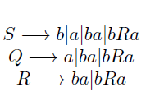


המשך
$G’ \text{הדקדוק המקורי}$
סה"כ קיבלנו:
כעת ניתן להוריד את כללי הגזירה עם המשתנה $Q$, כיוון שלא ניתן להגיע אליו.

Slide 8
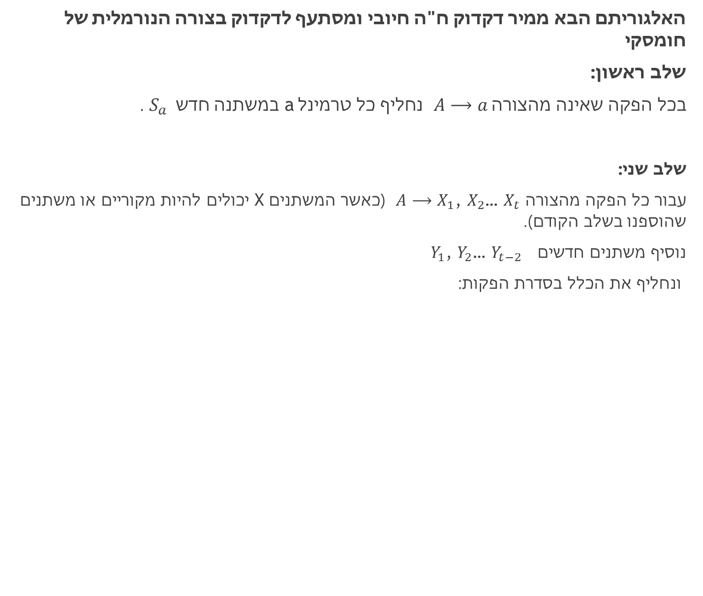
המרת דקדוק חסר הקשר לצורה הנורמלית של חומסקי
האלגוריתם הבא ממיר דקדוק ח"ה חיובי ומסתעף לדקדוק בצורה הנורמלית של חומסקי
שלב ראשון:
בכל הפקה שאינה מהצורה $A⟶a$ נחליף כל טרמינל a במשתנה חדש $S_{a}$ .
שלב שני:
עבור כל הפקה מהצורה $A⟶X_{1}\text{, }X_{2}\text{… }X_{t}$ (כאשר המשתנים X יכולים להיות מקוריים או משתנים שהוספנו בשלב הקודם).
נוסיף משתנים חדשים $Y_{1}$, $Y_{2}$… $Y_{t−2}$
ונחליף את הכלל בסדרת הפקות:

Slide 9

דוגמא להמרה לדקדוק חומסקי
יהי G’ דקדוק ח"ה עם כללי גזירה אלו:
  (הדקדוק חיובי ומסתעף)
נשאיר את הכללים הבאים כפי שהם:
עבור שאר הכללים, נגדיר משתנים חדשים $S_{a}$ , $S_{b}$ שעבורם נגדיר כללים :
ונחליף את הטרמינלים במשתנים החדשים.
כעת כללי הגזירה שלנו יהיו:

Slide 10
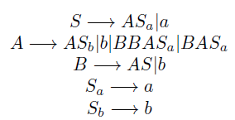

המשך הדוגמא
כעת נותרו שני כללים שאינם לפי הצורה הנורמלית של חומסקי.
  במקום הכלל נוסיף כללים:
  ובמקום הכלל נוסיף כללים:
  צריך להקפיד להשתמש במשתנים חדשים עבור כל כלל.

Slide 11
סגירות שפות חסרות הקשר
משפחת השפות חסרות ההקשר סגורות תחת איחוד, שרשור, קליני.
בנוסף, חיתוך שפה חסרת הקשר עם שפה רגולרית תיתן שפה חסרת הקשר .
השפות חסרות ההקשר אינן סגורות תחת חיתוך, משלים, הפרש.

Slide 12
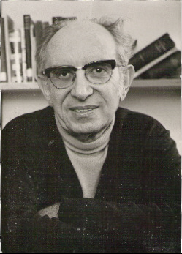
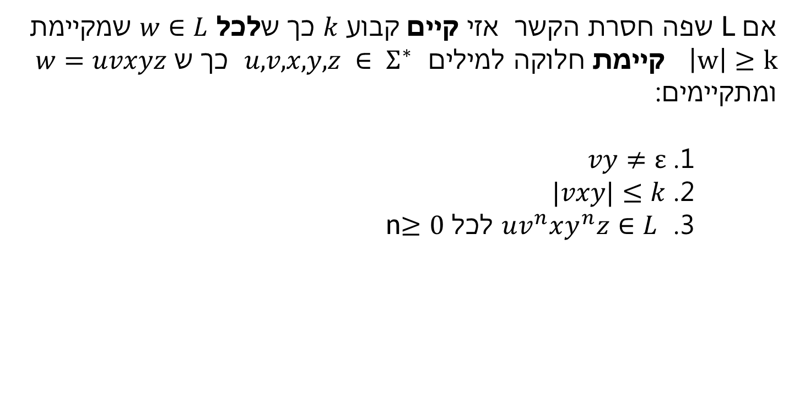
למת הניפוח לשפות חסרות הקשר (למת בר הלל)
אם L שפה חסרת הקשר אזי קיים קבוע $k$ כך שלכל $w∈L$ שמקיימת $\left|w\right|≥k$ קיימת חלוקה למילים $u,v, x,y,z ∈ Σ^{∗}$ כך ש $w=uvxyz$
ומתקיימים:
1. $vy≠ε$
2. $|vxy|≤k$
3. $uv^{n}xy^{n}z$ $∈L$ לכל n$≥0$
L שפה חסרת הקשר $⇐$ L מקיימת את למת בר הלל. ההפך לא נכון.
Notes:
על יהושע בר הלל:
https://he.wikipedia.org/wiki/%D7%99%D7%94%D7%95%D7%A9%D7%A2_%D7%91%D7%A8-%D7%94%D7%9C%D7%9C
ומאמר מעניין של בר- הלל שנכתב לפני כמעט 50 שנה:
איך משוחחים עם מחשב?
http://thinkil.co.il/texts/m028p017-022/
מעניין לראות מה היו הציפיות לגבי דיבור עם מחשב וכמה התממשו. בכל מקרה, מחשבים עדיין רחוקים מניהול שיחה בשפה טבעית באופן מושלם
וראיון עם בר הלל לגבי "מותר האדם מן המחשב"
http://thinkil.co.il/texts/m021p011-018/

Slide 13

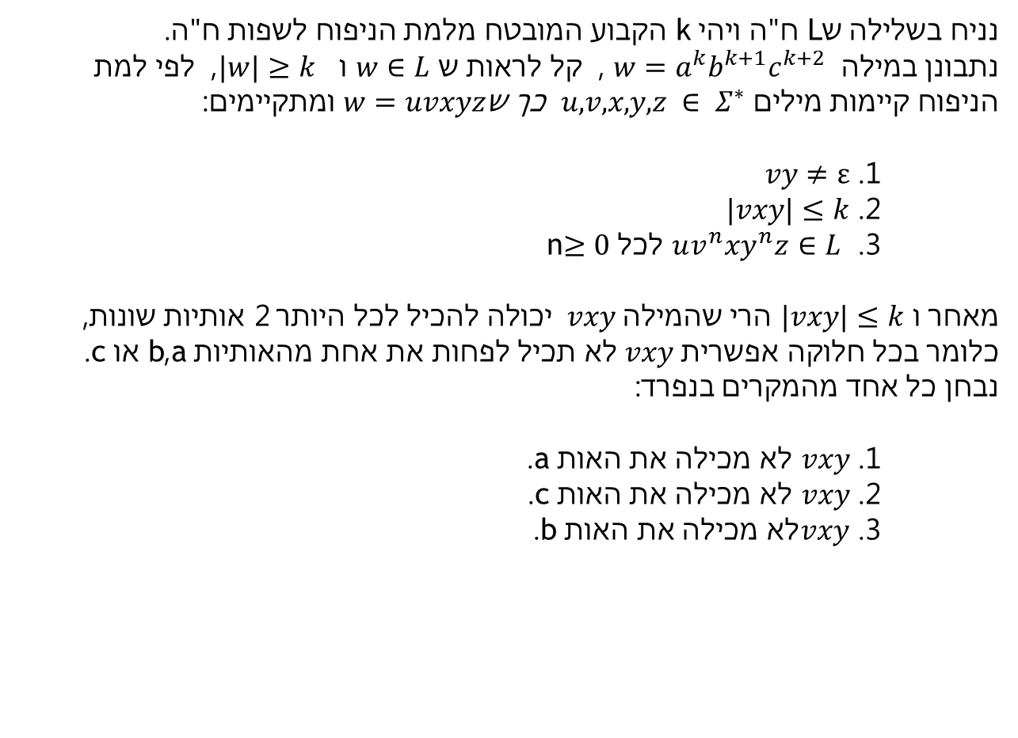
תרגיל
נניח בשלילה שL ח"ה ויהי k הקבוע המובטח מלמת הניפוח לשפות ח"ה.
נתבונן במילה $w=a^{k}b^{k+1}c^{k+2}$ , קל לראות ש$w∈L$ ו $|w|≥k$, לפי למת הניפוח קיימות מילים $u,v, x,y,z ∈ Σ^{∗}$ כך ש$w=uvxyz$ ומתקיימים:
    1. $vy≠ε$
2. $|vxy|≤k$
3. $uv^{n}xy^{n}z$ $∈L$ לכל n$≥0$
מאחר ו $|vxy|≤k$ הרי שהמילה$vxy$ יכולה להכיל לכל היותר 2 אותיות שונות, כלומר בכל חלוקה אפשרית$vxy$ לא תכיל לפחות את אחת מהאותיות a,b או c.
נבחן כל אחד מהמקרים בנפרד:
1. $vxy$ לא מכילה את האות a.
2. $vxy$ לא מכילה את האות c.
3.$vxy$ לא מכילה את האות b.

Slide 14
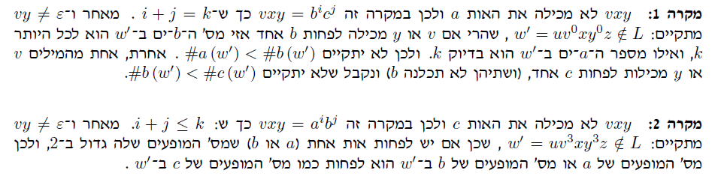

המשך
נשים לב שמקרה 3 מוכל במקרה 1 או 2, לכן אין צורך להתייחס אליו בנפרד ( אם הקטע vxy לא מכיל אותיות b אז הוא בהכרח מצד ימין של הb-ים, ולא מכיל אותיות a, או בצד שמאל של הb-ים, ולא מכיל אותיות c).
$$≤$$

Slide 15

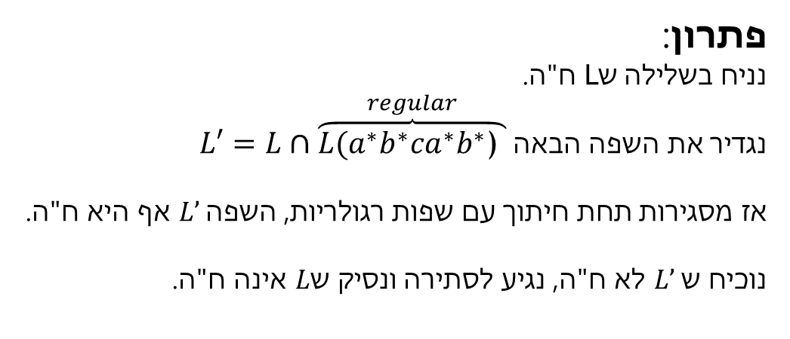
עוד תרגיל
תזכורת
תהי השפה :
. הוכח שהשפה אינה חסרת הקשר.$Σ=\left\{a,b,c\right\}$ מעל הא"ב
פתרון:
נניח בשלילה שL ח"ה.
נגדיר את השפה הבאה $L′=L∩\overset{regular}{\overbrace{L(a^{∗}b^{∗}ca^{∗}b^{∗}\text{) }}}$
אז מסגירות תחת חיתוך עם שפות רגולריות, השפה $L’$ אף היא ח"ה.
נוכיח ש$L’$ לא ח"ה, נגיע לסתירה ונסיק ש$L$ אינה ח"ה.

Slide 16
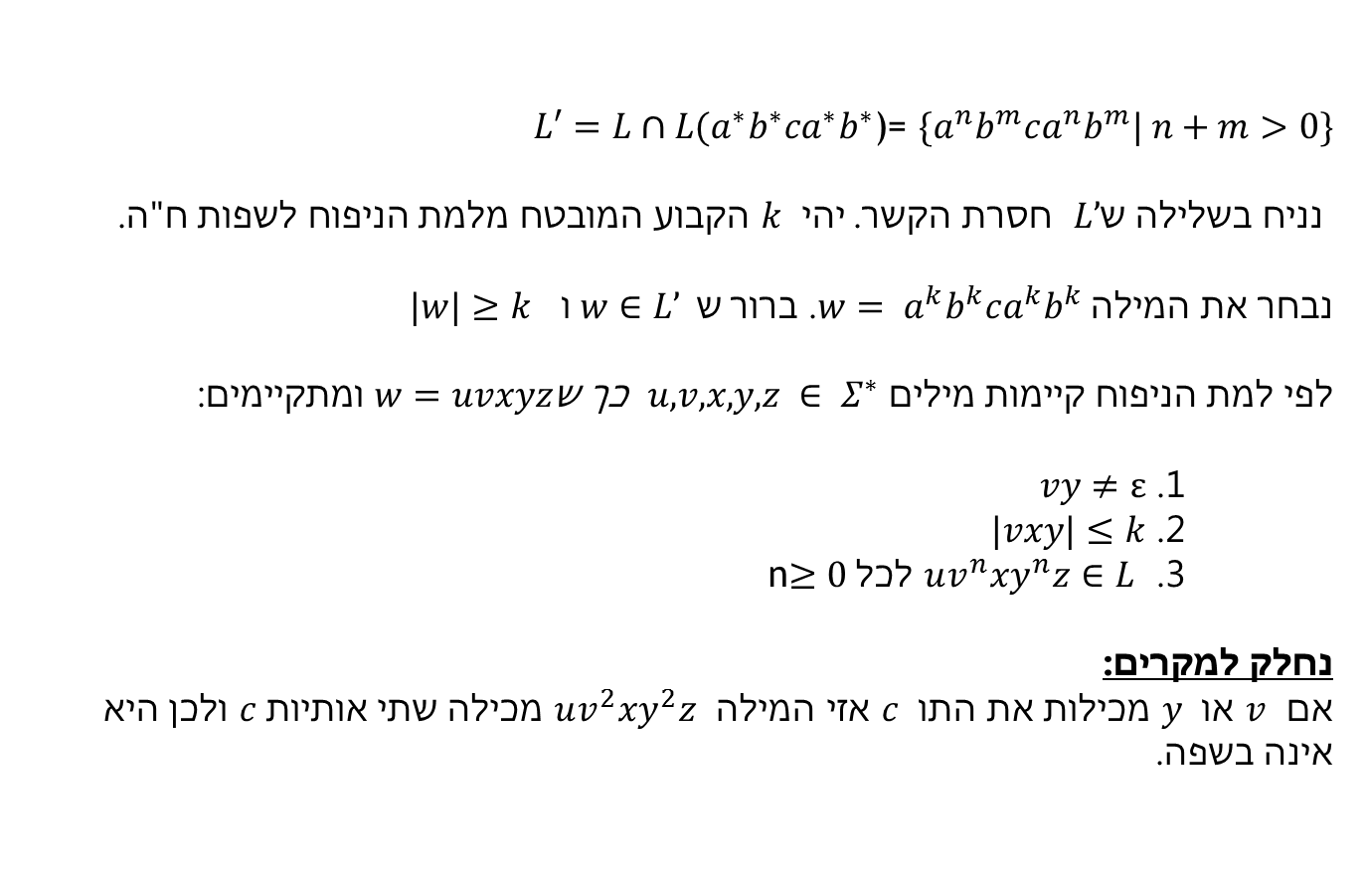
המשך
$L′=L∩L(a^{∗}b^{∗}ca^{∗}b^{∗}\text{)}$= $\{a^{n}b^{m}ca^{n}b^{m}| n+m>0\}$
נניח בשלילה ש $L’$ חסרת הקשר. יהי $k$ הקבוע המובטח מלמת הניפוח לשפות ח"ה.
נבחר את המילה ${w= a}^{k}b^{k}ca^{k}b^{k}$. ברור ש$w∈L’$ו $|w|≥k$
לפי למת הניפוח קיימות מילים $u,v, x,y,z ∈ Σ^{∗}$ כך ש$w=uvxyz$ ומתקיימים:
    1. $vy≠ε$
2. $|vxy|≤k$
3. $uv^{n}xy^{n}z∈L$ לכל n$≥0$
נחלק למקרים:
אם $v$ או $y$ מכילות את התו $c$ אזי המילה $uv^{2}xy^{2}z$ מכילה שתי אותיות $c$ ולכן היא אינה בשפה.

Slide 17
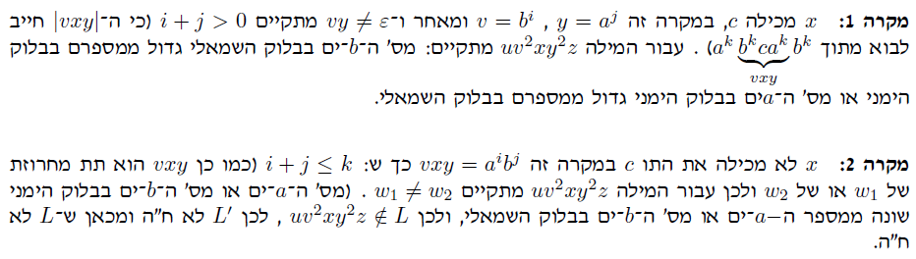
המשך
אם גם v וגם y לא מכילות c אז נחלק לשני מקרים:
x מכילה את האות c.
X לא מכילה את האות c.
לשם הנוחות נסמן ${w_{1}= a}^{k}b^{k} {w_{2}=a}^{k}b^{k}$ $w={w_{1}cw}_{2}$
,
סה"כ קיבלנו סתירה להנחה ש$L’$ חסרת הקשר ולכן $L’$ אינה חסרת הקשר וממילא גם $L$ אינה חסרת הקשר

Slide 18
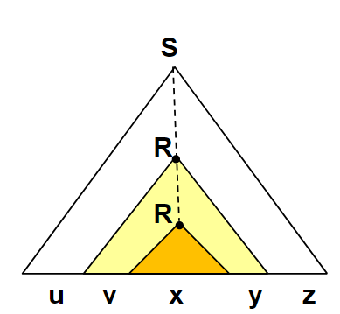
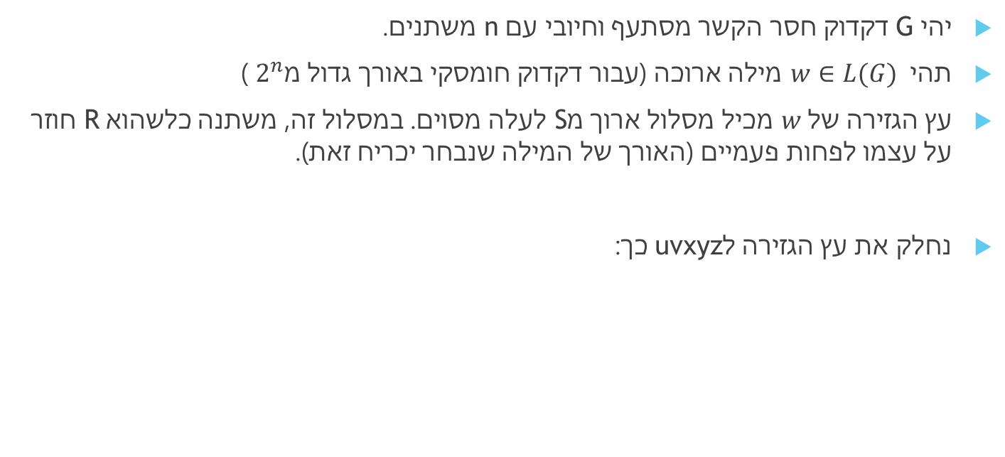
אינטואיציה להוכחת למת בר הלל
יהי G דקדוק חסר הקשר מסתעף וחיובי עם n משתנים.
תהי $w∈L(G)$ מילה ארוכה (עבור דקדוק חומסקי באורך גדול מ$2^{n}$ )
עץ הגזירה של $w$ מכיל מסלול ארוך מS לעלה מסוים. במסלול זה, משתנה כלשהוא R חוזר על עצמו לפחות פעמיים (האורך של המילה שנבחר יכריח זאת).
נחלק את עץ הגזירה לuvxyz כך:

Slide 19
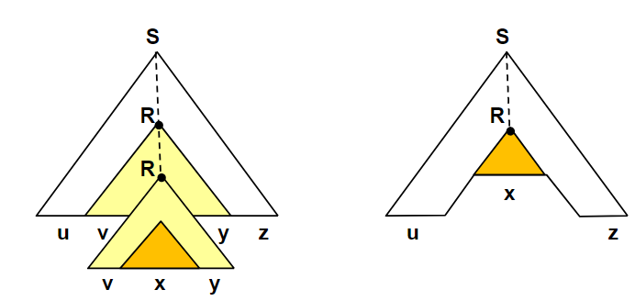


המשך אינטואיציה להוכחת למת בר הלל
המופע הראשון של R הוא השורש לתת עץ עם העלים vxy
המופע השני של R הוא השורש לx בלבד
ניתן כעת להחליף את תת העץ שמושרש בR השני בתת העץ המושרש בR הראשון, וכן להפך, ונקבל עץ גזירה תקין ע"פ כללי הדקדוק של G.
וכך ניתן להוסיף את התת עץ הראשון
כרצוננו ונקבל עדיין עץ גזירה תקין ע"פ
כללי הדקדוק של G.
$uv^{2}xy^{2}z$
$uv^{0}xy^{0}z$

Slide 20
הקשר בין דקדוק בצורה הנורמלית של חומסקי ללמת הניפוח לשפות חסרות הקשר
לכל שפה חסרת הקשר קיים דקדוק בצורת חומסקי עבור השפה (בלי המילה הריקה).

Slide 21
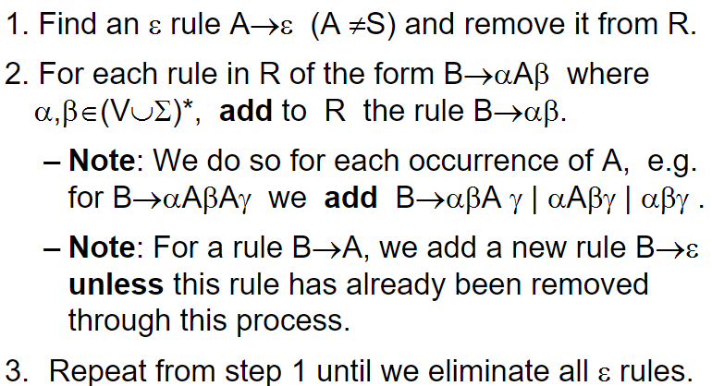

המרה לדקדוק ללא כללי אפסילון
מצא כלל אפסילון $A⟶ε$ ומחק אותה מהדקדוק.

